Slide 1

Informática II - Módulo 1
Arreglos multidimensionales
Informática II - Módulo 1
Arreglos Multidimensionales

Slide 2
Definiendo y Leyendo Arreglos
Un arreglo es una colección de variables del mismo tipo. Nos sirven para almacenar muchas variables de un mismo tipo de dato.
int[] arr1;
arr1 = new int[10];
int arr2[];
arr2 = new int[10];
int[] arr3 = new int[10];
int arr4[] = new int[10];
int[] arr5 = {0,0,0,0,0,0,0,0,0,0};
int a = 0;
int[] arr6 = new int[]{a, a, a, a, a, a, a, a, a, a};

Slide 3
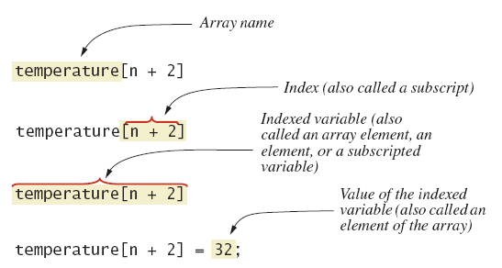
Arreglos

Slide 4
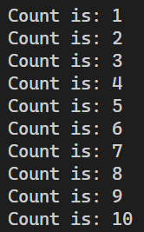
Método 1: Ciclo For
int[] numbers = {1,2,3,4,5,6,7,8,9,10};
for (int i=0; i<arr1.length; i++){
System.out.println("Count: " + arr1[i]);
}
Esta declaración implícita está creando un arreglo de 10 elementos. Cada elemento está separado por una coma (,).
Este ciclo iterará sobre cada elemento del arreglo numbers, asignando el contenido en la variable int item.

Slide 5
Método 2: Ciclo For-each
int[] numbers = {1,2,3,4,5,6,7,8,9,10};
for (int item : numbers) {
System.out.println("Count is: " + item);
}
Este ciclo iterará sobre cada elemento del arreglo numbers, asignando el contenido en la variable int item.

Slide 6
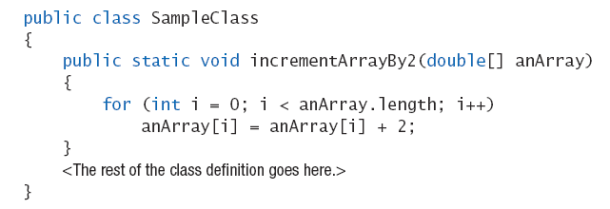
Métodos

Slide 7





Arreglos multidimensionales
Los arreglos multimensionales son estructuras de datos que permiten almacenar grupos de información definidos.
Un arreglo multidimensional es un arreglo de arreglos.

Slide 8

Arreglos multidimensionales

Slide 9
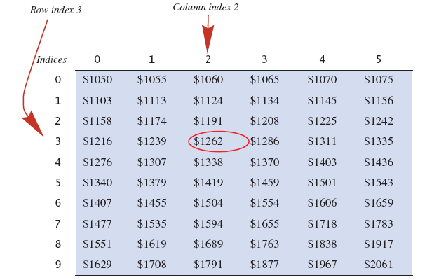


Arreglos multidimensionales
Usando el índice de la fila (3) y la columna (2) podemos acceder el elemento deseado.
table[3][2] has a value of 1262
Por convención, el primer índice corresponde a las filas y el segundo índice a la columna.

Slide 10
Declaración de arreglos multidimensionales
La forma general de declarar una matriz es la siguiente:
//Method 1: Declaration and instantiation
int[][] x1 = new int[3][3];
int x2[][] = new int[3][3];
// Method 2: Implicit declaration
int[][] x3 = {{1,2,3},{4,5,6},{7,8,9}};
//Method 3: Declaration and instantiation
int[][] x4 = new int[3][];
x4[0] = new int[3];
x4[1] = new int[3];
x4[2] = new int[3];

Slide 11
La forma general para crear una matriz y asignarla a una variable es la siguiente:
nombre = new tipo[numReng][numColum];
nombre es el nombre de la variable previamente declarada.
Tipo es el tipo de datos (debe ser igual al definido en la declaración).
numReng es la cantidad de renglones que tendrá la matríz
numColum es la cantidad de columnas de la matriz.

Slide 12
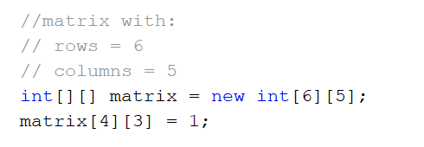
Declaración de arreglos multidimensionales
Declaración de una matriz:
6 filas
5 columnas

Slide 13
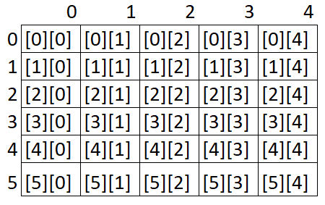
Arreglos multidimensionales
Para acceder a cada uno de los elementos, debemos utilizar los índices pertinentes del elemento que queremos utilizar.

Slide 14
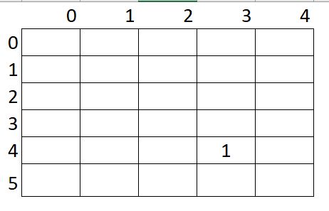
Declaración de arreglos

Slide 15

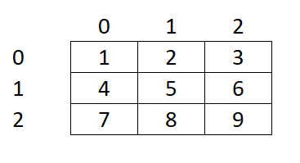
Inicialización de arreglos
Inicialización implícita:

Slide 16
Leer dimensión de una matriz
Para obtener el numero de renglones de una matriz debe escribirse:
nombre.length
En donde nombre es el nombre de la variable matriz.
Para obtener el numero de columnas de una matriz debe escribirse:
nombre[0].length
En donde nombre es el nombre de la variable matriz.

Slide 17
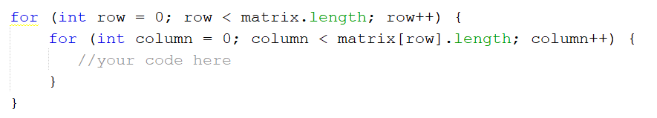
Matrices
La estructura compañera de las matrices es dos ciclos for anidados. La mayoría de los problemas de matrices tienen un código similar al siguiente:

Slide 18
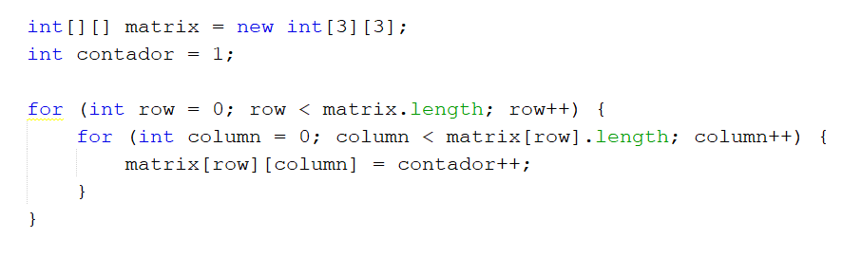
Inicialización de arreglos
Inicialización utilizando ciclos:

Slide 19
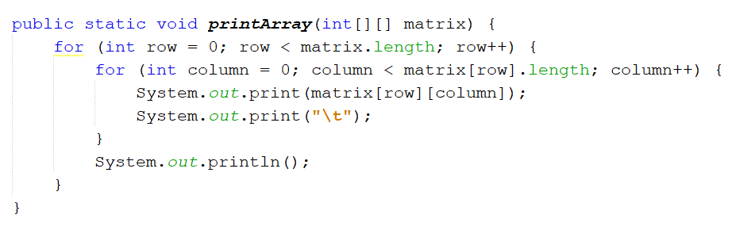
Arreglos multidimensionales en métodos
Método que imprima todos los elementos de un arreglo multidimensional.

Slide 20
Representación en Java de Arreglos Multidimensionales
Los arreglos multidimensionales se representan internamente como muchos arreglos de una dimensión.
Ejemplo: int [][] table = new int [10][6];
En realidad la tabla es un arreglo de tipo int[]
Es decir, un arreglo de arreglos.

Slide 21
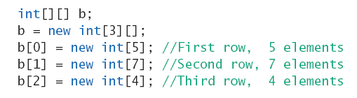
Ragged Arrays
No todos los elementos del arreglo tienen que ser del mismo tamaño
Ejemplo:

Slide 22
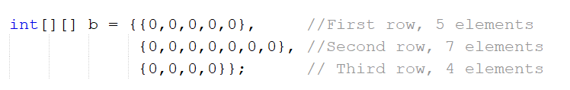
Los ragged arrays también pueden ser inicializados implícitamente.
Las siguientes dos sentencias son idénticas:

Slide 23

Ragged Arrays

Slide 24
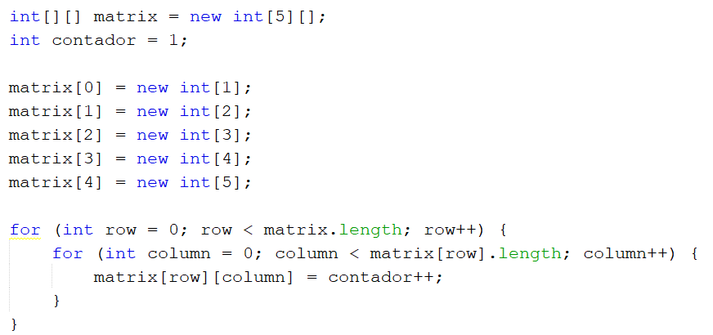
Inicialización de ragged arrays
Ojo! Para recorrer un ragged array debemos asegurarnos que nuestro ciclo interior sea hasta matrix[row].length.

Slide 25
